Slide 1
Super_Mario_PS4
Выполнили:
Столбов Александр,
Мухатдинов Ярослав

Slide 2
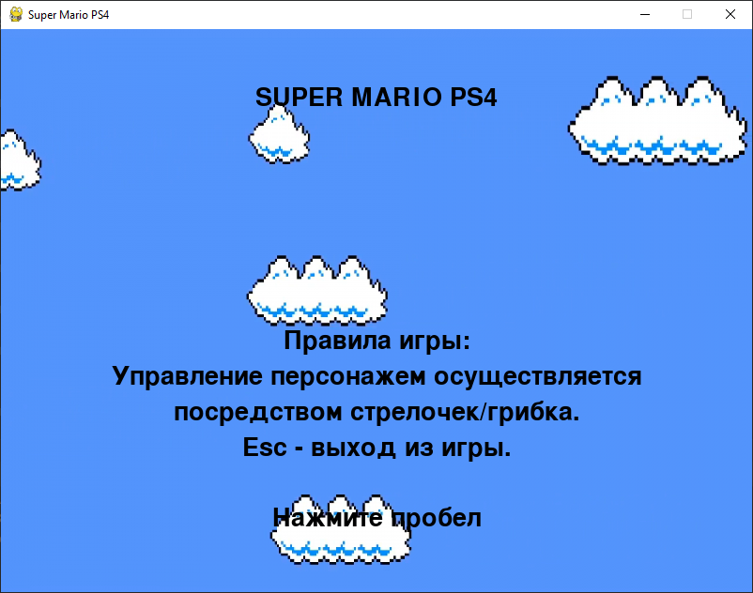

Slide 3
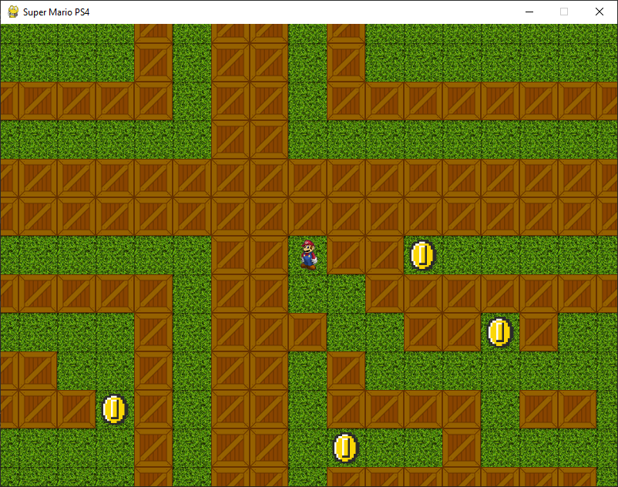

Slide 4
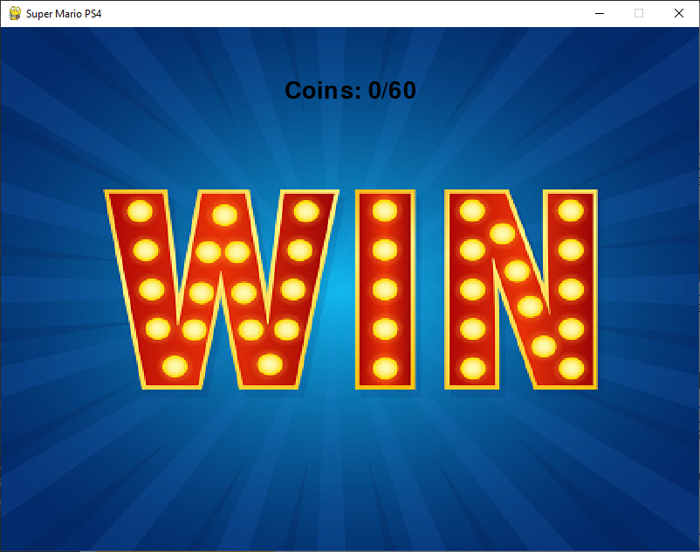

Slide 5
Используемые технологии:
модуль PyGame ( основной цикл игры, работа с геймпадом PS4)
модуль Logging (ведение лог файла игры, запись ошибок)
встроенный модуль json (конфигурационный файл для джойстика)
модуль os, sys ( обработка закрытия программы и открытия файлов)

Slide 6
Планы на развитие:
реализация нескольких уровней.
тестирование с другими джойстиками
сетевая реализация с рейтингом игроков.
внедрение новых препятствий и дополнительных осложнений с повышением уровня.

Slide 7
Спасибо за внимание!

